Slide 1
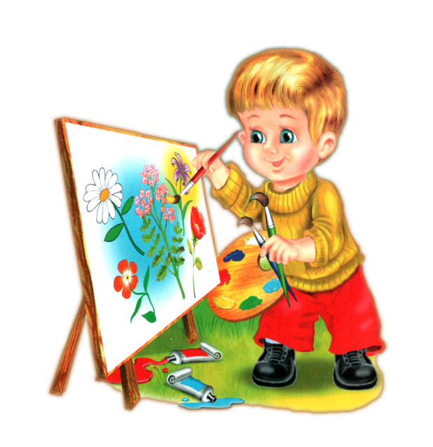
Муниципальное дошкольное образовательное учреждение «Детский сад №14 «Солнышко» города Алушты
Проект
«Ниткограффия»
Воспитатель: Хаталах Г.А.

Slide 2
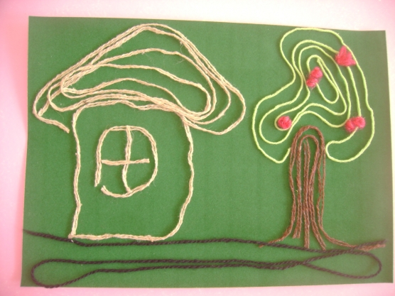
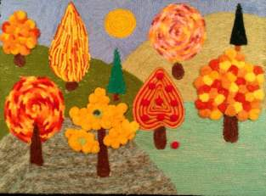
Ниткография — выкладывание
с помощью шнурка или толстой
нити контурных изображений различных предметов, то есть «рисование» с помощью нити.
«Рисунки», выполненные нитью, отличаются мягкостью получаемых форм, кажутся объемными и «живыми», по сравнению с обычным контурным изображением. Кроме того занятие с податливой, мягкой и пушистой нитью успокаивают детей и развивают у них интерес к декоративно- прикладному искусству.

Slide 3
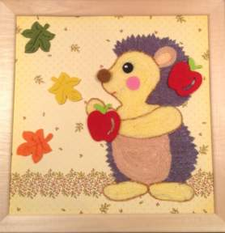
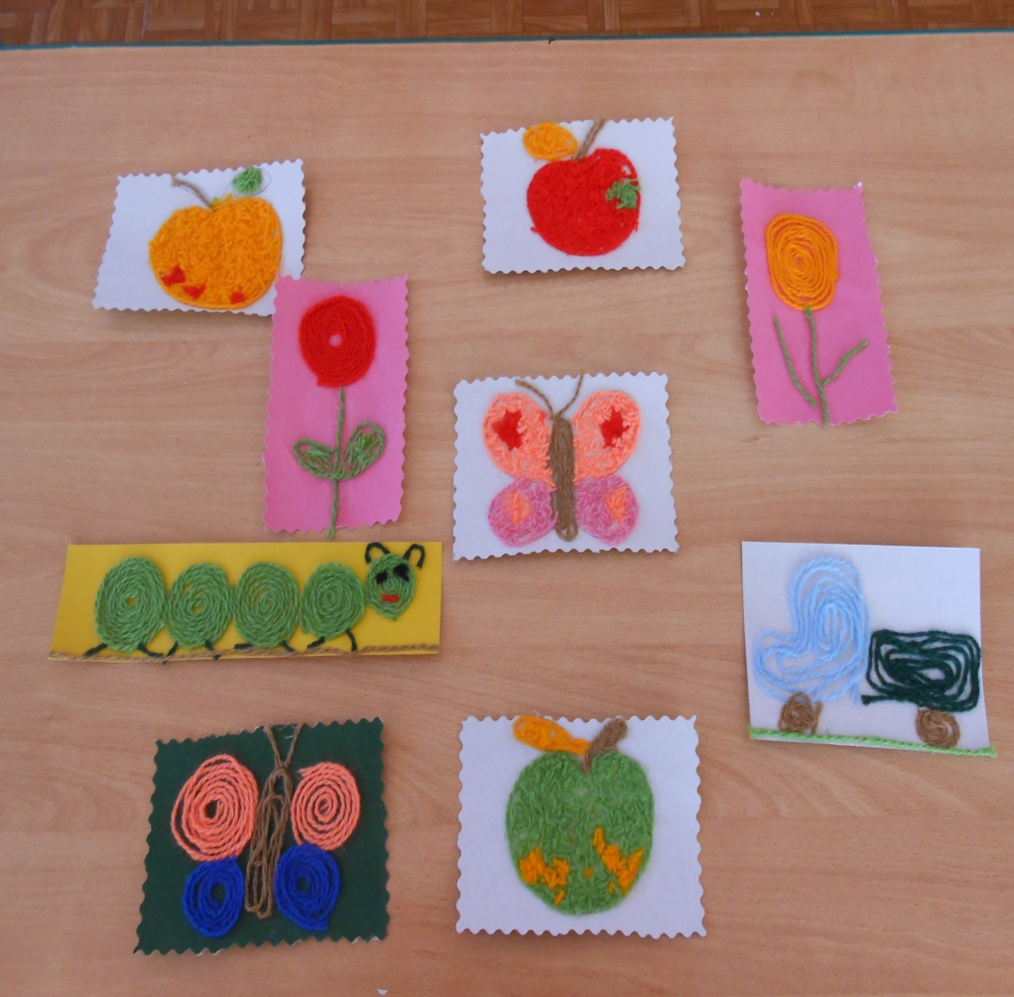
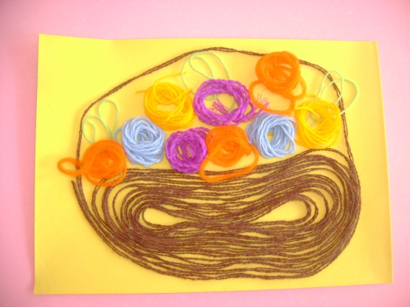
Значение ниткографии для развития детей
Физиологи доказали, что «есть все основания рассматривать кисть руки как орган речи – такой же, как артикуляционный аппарат». Иначе говоря, чем более ловки и умелые пальчики малыша, тем успешнее будет формироваться его речь и письменные навыки.

Slide 4
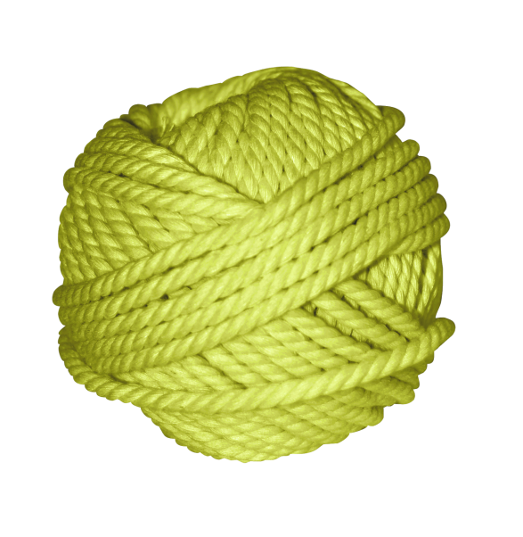
Цель: способствовать развитию и обогащению творческих способностей детей через необычные и новые для ребёнка формы работы.

Slide 5
Задачи : Образовательные: - познакомить детей с новым материалом рисования – нитью, методом «ниткография» и приёмом «ломтики» использования в работе; -учить детей рисовать, подбирать цвета и создавать рисунки с помощью разнообразных по составу нитей (мулине, шерстяных, капроновых, гладких, ворсистых и т.д.); Развивающие: - развивать зрительно-моторную координацию, воображение, фантазию, логическое, образное и пространственное мышление, способности к творчеству и познанию; -способствовать развитию внимания; - формировать плавность, ритмичность и точность движений; - подготавливать руку ребёнка к письму; Воспитательные: - воспитывать трудолюбие, терпение. - расширять, развивать умения детей рисовать, используя технику тычок, трафареты из природного материала и бросового.

Slide 6
Метод ниткографии позволяет решать сразу несколько дидактических задач:
совершенствовать зрительное восприятие детей;
развивать зрительно-моторную координацию;
формировать плавность, ритмичность и точность движений;
подготавливать руку ребенка к письму;

Slide 7
Весь образовательный процесс делится на 4 этапа: 1 этап - знакомство со свойствами материалов. 2 этап - обучение приемам изготовления. 3 этап - изготовление поделок. 4 этап – самоанализ.

Slide 8
Способ изготовления картины в технике ниткографии
Подготовительным этапом работы с нитками являются игры с клубочками «Едут машины», «Чей котенок быстрее добежит до блюдца», «Бабушкины помощники», в основе которых лежит развитие умения разматывать и сматывать нить в клубок.
Следующий этап - объясняются и показываются основные приемы ниткографии. Работа по знакомству с этой техникой проводится в несколько этапов. Начиная с элементарного, устно изложить материал, рассказать детям о нитках, их свойствах. Постепенно усложнять процесс, подключая к нему практический метод – обучение детей специальным обследующим движениям (натягивание, ощупывание кончиками пальцев, сминание, поглаживание и др.). Одновременно обозначая отдельными словами конкретные физические свойства этих нитей (пушистая, гладкая, скользкая, теплая, холодная, упругая). Помогая выбрать нити наиболее подходящие по фактуре длине и цвету для создания проектируемой творческой работы (рисунка).

Slide 9
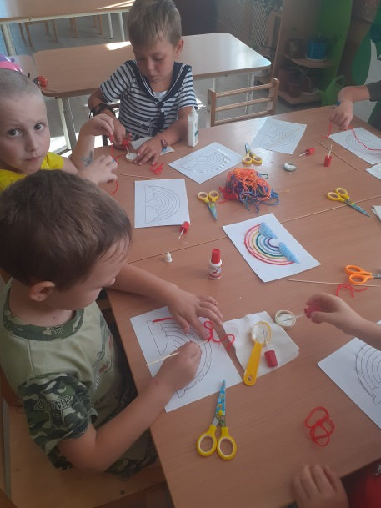
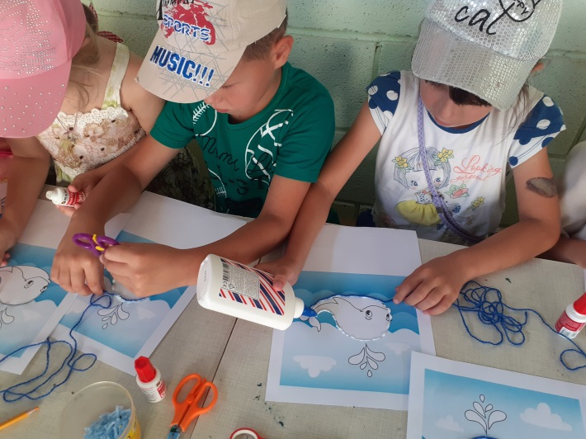
Следующий этап работы – выкладывание рисунка по предложенному контуру (окружность, квадрат, цифры, буквы, контуры овощей, фруктов и т.п.). На этом этапе дети наклеивают на предложенный контур выбранные ими яркие, контрастные цветные нити.
Далее задача усложняется. Теперь каждому ребенку предлагается на бархатной бумаге выложить нитями картинку по образцу (при желании, добавляя свои детали). При необходимости можно помочь советом и провести индивидуальную работу.
Только когда ребенок научился выкладывать простейшие изображения, переходим к следующему этапу - «рисованию» по представлению, то есть на основе ранее полученного опыта и воображения. Для этого детям предлагаются более тонкие нити разнообразных цветов.

Slide 10
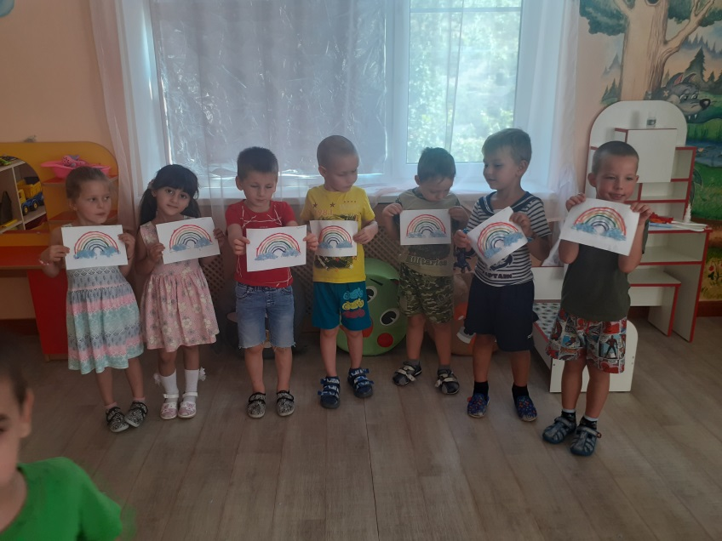
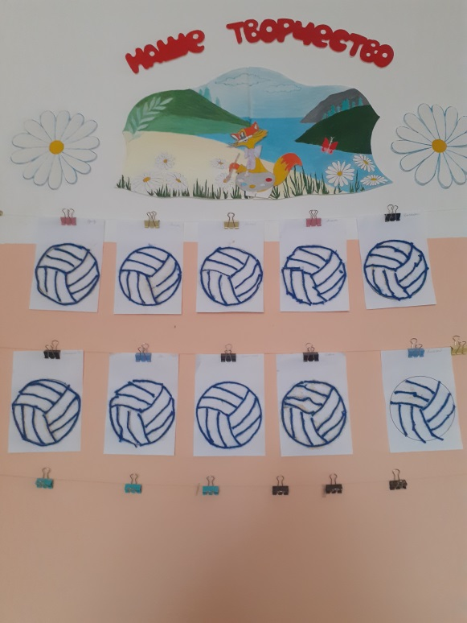
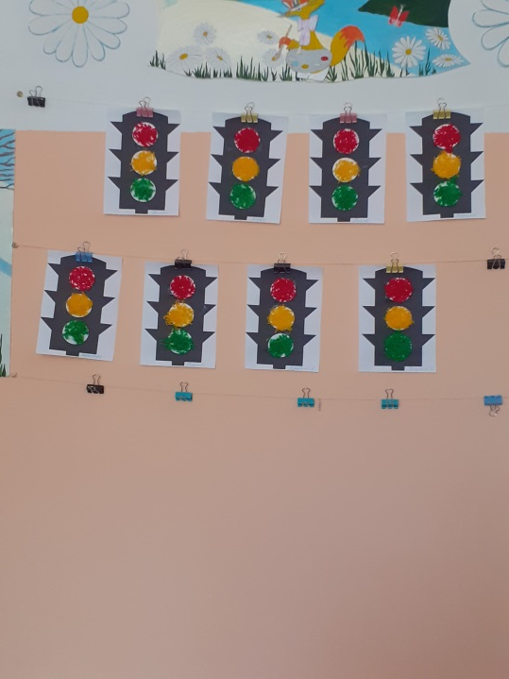
Очень важна заключительная часть ООД (рефлексия), в ней подводится итог. Просмотр и анализ детских работ – важное условие развития изобразительного творчества.

Slide 11
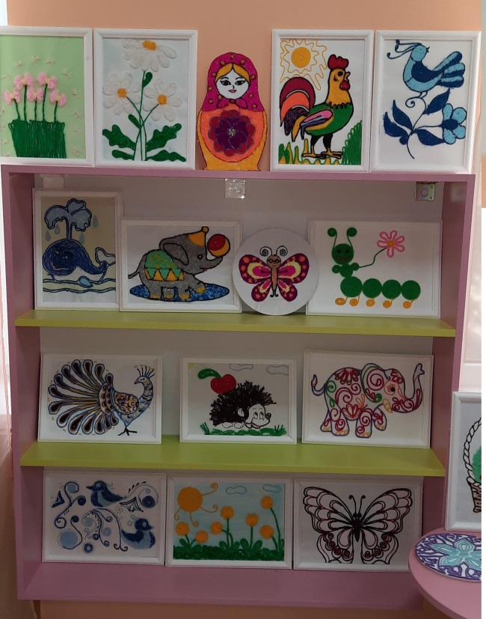
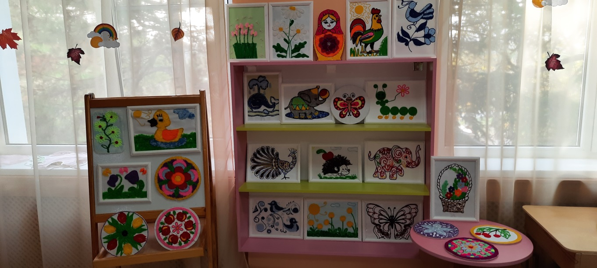
Наши работы

Slide 12
